Slide 1
4.3 不定积分的概念与性质
1. 不定积分的概念
2. 不定积分的性质
3. 基本积分公式

Slide 2
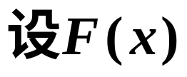
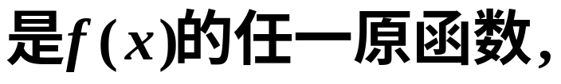
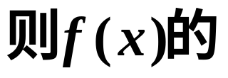
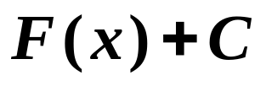
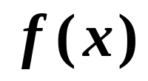


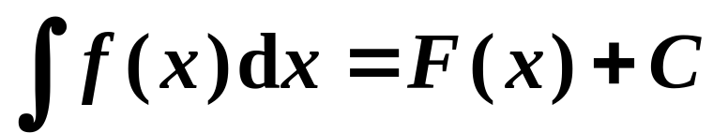
1. 不定积分的概念
定义
全部原函数的一般表达式
称为函数 的
不定积分.
记为
(C为任意常数 )
积分号
被积函数
被积表达式
积分变量
积分常数
不可丢!

Slide 3
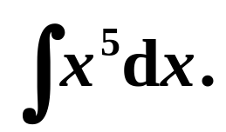
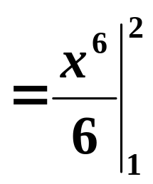
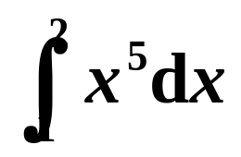
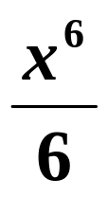
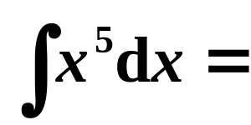

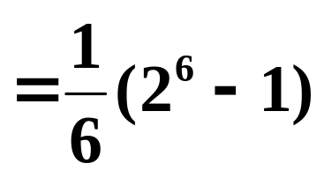
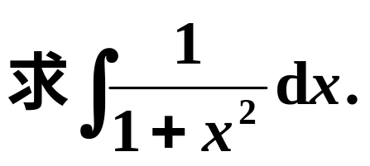
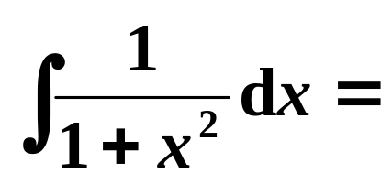

例 求
解
例
解

Slide 4
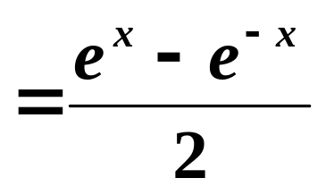
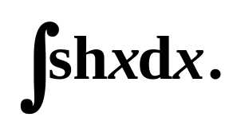

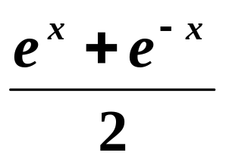
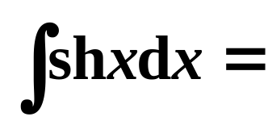

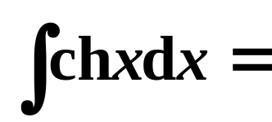

例 求
双曲正弦函数
解
双曲余弦函数
同理

Slide 5
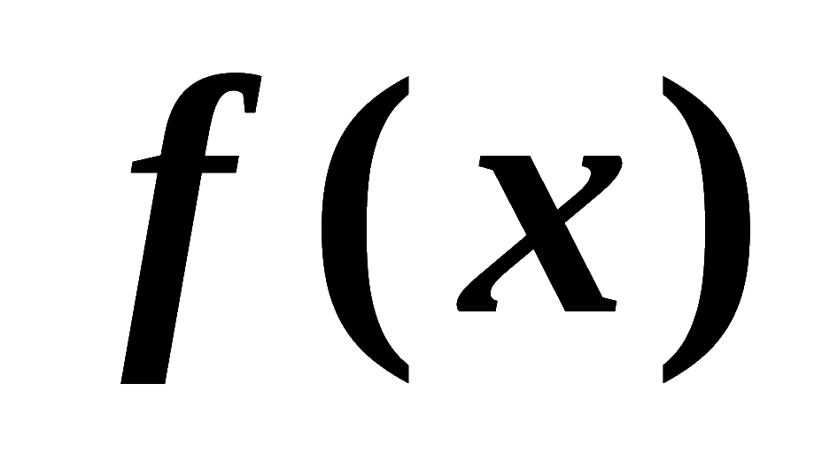
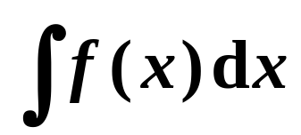

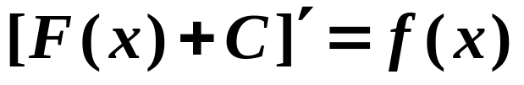
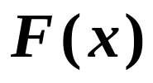



不定积分的几何意义
的原函数的图形称为
的积分曲线 .
的图形
的所有积分曲线组成
的平行曲线族.
由于不论常数C 取何值,
所以各积分曲线在同一x处切线相互平行.

Slide 6

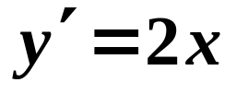
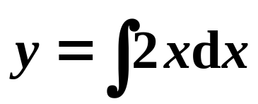
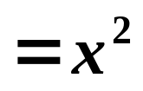

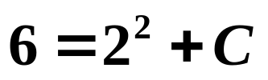


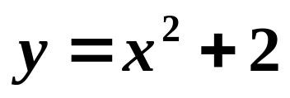
例
求通过点 且其切线斜率为2x曲线.
解
有
故所求曲线方程为

Slide 7
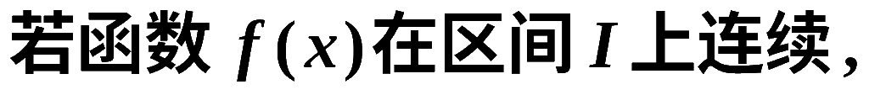
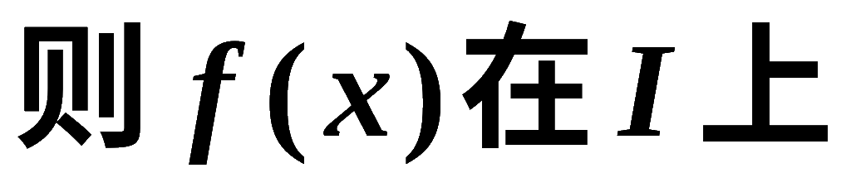
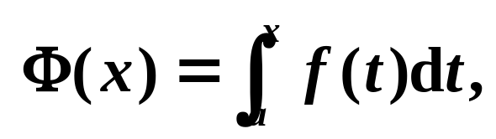

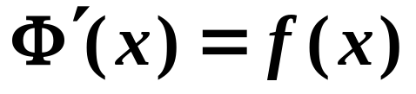
问题
在什么条件下, 一个函数的原函数存在 ?
定理
存在原函数 .
就是f(x)的一个原函数.
初等函数在定义区间上连续
初等函数在定义区间上有原函数

Slide 8
连续函数一定有原函数
想一想
原函数是否必为连续函数
?
原函数为可导函数，
所以必为连续函数!

Slide 9
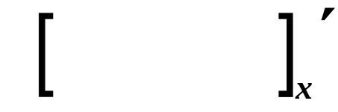
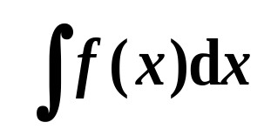
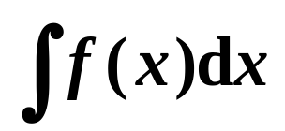
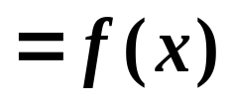
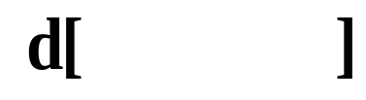
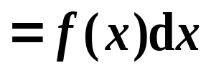
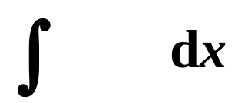
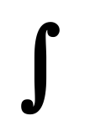
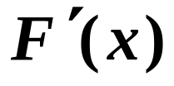
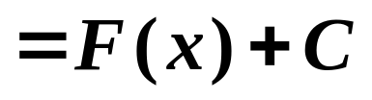

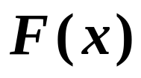
从不定积分定义可知:
(1)
或
(2)
或
结论
微分运算与求不定积分的运算是
互逆的.
因此可以利用逆向思维求不定积分

Slide 10
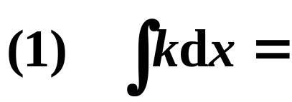

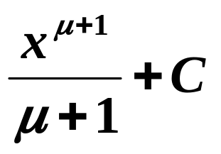
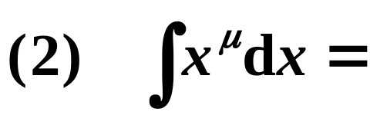

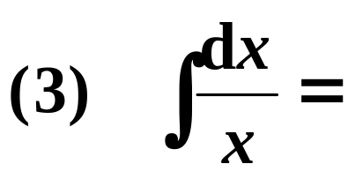
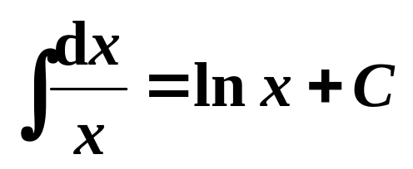
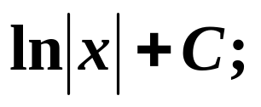
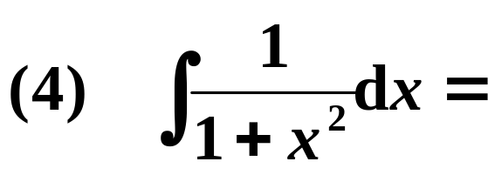







(k是常数);
基本积分表
✰
简写为

Slide 11


















熟 记

Slide 12






例 求积分
解
根据积分公式（2）

Slide 13







2. 不定积分的性质
(线性性质)
推论:

Slide 14






例 求积分
解

Slide 15







例 求积分
解

Slide 16





练一练
求积分
解

Slide 17






例 求积分
解
以上几例中的被积函数都需要进行恒等变形,才能使用基本积分表.

Slide 18








练一练
解

Slide 19




练一练

Slide 20












练一练

Slide 21














例 求积分
解
所以，一定有原函数

Slide 22


Slide 23











练一练
1. 若
解

Slide 24








2.若
是
的原函数 , 求
解 已知

Slide 25








3.已知
求 A , B .
解:等式两边对 x 求导, 得

Slide 26


小结
原函数的概念：
不定积分的概念：
不定积分的几何意义
不定积分的性质
求微分与求积分的互逆关系
熟记基本积分公式

Slide 27
作业：P₁₀₄ 1 (双), 2, 3

Slide 28
本节重点
1. 原函数，不定积分的概念
2.不定积分的几何意义和性质
3.基本积分公式
本节难点
分段函数的积分

Slide 29






例
符号函数
在 内是否存在原函数？为什么？
解
假设有原函数

Slide 30







故假设错误
所以 在 内不存在原函数.
注

Slide 31




练一练
在 内是否存在原函数？为什么？
解
假设有原函数

Slide 32






但
所以 在 内的原函数.
注
一般的，函数在含有第一类间断点的区间上，没有原函数.

Slide 33






练一练
在 内是否存在原函数？为什么？
解

Slide 34














质点在距地面
例
处以初速
垂直上抛 ,
不计阻
力, 求它的运动规律.
解
取质点运动轨迹为坐标轴, 原点在地面, 指向朝上 ,
质点抛出时刻为
此时质点位置为
初速为
设时刻 t 质点所在位置为
则
(运动速度)
再由此求
(加速度)
先由此求

Slide 35















先求
由
知
故
再求
由
知
于是所求运动规律为

